Slide 1
Minor
Fit for the Future
Sociale Theorie
Duurzame, Samen lerende Maatschappij
(ST-DSM)
samen doen → samen leren → samen doen → samen leren → samen doen → samen leren → samen doen → samen leren → samen doen → samen leren → samen doen → samen leren → samen doen → samen leren → samen doen → samen leren → …
3 juni 2020

Slide 2
Facilitator of Change
Een Facilitator of Change begrijpt de verschillende belangen en opvattingen van stakeholders gerelateerd aan wereldwijde en lokale ontwikkelingen, en is in staat om strategische interventies te ontwikkelen voor duurzame transities in de betreffende regio.

Slide 3
Competenties en
Onderzoekende houding
Competenties
  Conceptueel denken
    Systeemdenken, van hard via zacht naar kritisch
  Kritisch reflecteren
    Laws of Form
    Tweede-orde observaties
  Verbinden
    Relaties
    Ethiek
Onderzoekende houding
  Responsieve methodologie (voor jou en met jou)
  Interpretatie en re-interpretatie

Slide 4
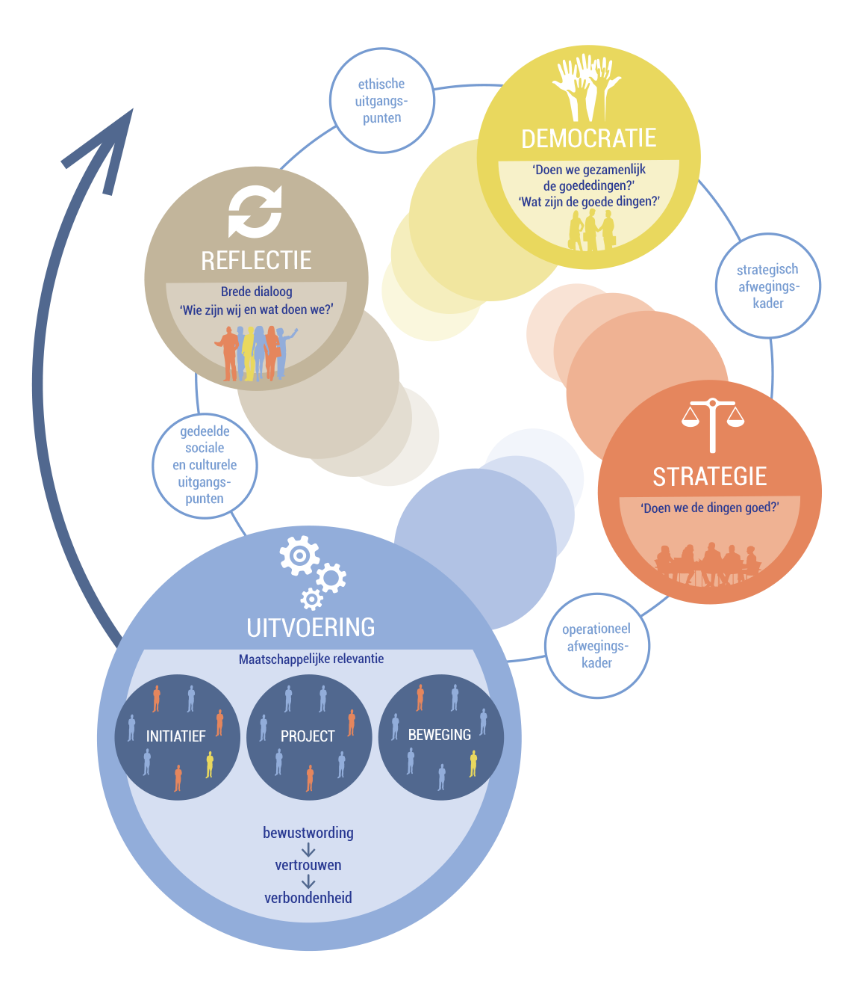
Duurzame, samen lerende maatschappij

Slide 5
Wederzijds begrip
&
Gedeelde betekenis
Wederzijds begrip (mutual understanding)
  Herkennen en erkennen van elkaars wereldbeelden
  Oordeel uitstellen
  Met als doel het creëren van bewegingsruimte
Gedeelde betekenis (shared meaning)
  Sturen op culturele identiteit: wie zijn we, wat doen we?
  Verificatie (dingen goed doen) → validatie (gezamenlijk de goede dingen doen). Uiteindelijk doen we de goede dingen goed.
  Met als doel veranderingen te bewerkstelligen
    beargumenteerd wenselijk en cultureel haalbaar
    Blijvende impact

Slide 6
Kernideeën
Verbondenheid en beweging
Proces, niet de uitkomst
  Aanhaken op bestaande ontwikkelingen
  In gezamenlijkheid, geen wij-zij, maar ons door dialoog
  Sturen op wat ons bindt, met respect voor diversiteit
  Continue herijking, doorlopend proces
Maak lokaal het verschil
Speelveld verbreden
  Kritische reflectie
  Houding en vaardigheden

Slide 7
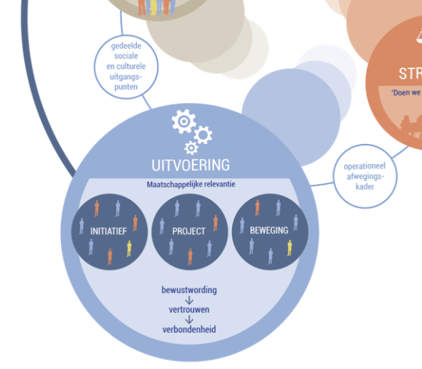
Uitvoering
Maatschappelijke relevantie
Mens en omgeving staan centraal
  Acceptabel niveau van leven
  Welvarende samenleving
Bewustwording → Vertrouwen→ Verbondenheid
  In gezamenlijkheid, geen wij-zij
Driedubbelslag
  Vooruitgang brengen in problematische situatie
  Geleerde lessen destilleren
  Kritische reflectie, een vaardigheid en een houding

Slide 8
Reflectie en democratisch proces
Brede dialoog op basis van geleerde lessen en gedeelde sociale en culturele uitgangspunten
Ethische uitgangspunten (wie zijn we, wat doen we?) vertaald via democratisch proces naar strategisch afwegingskader

Slide 9
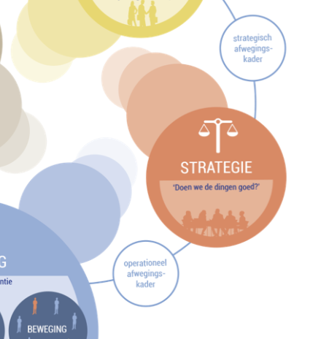
Strategisch proces
Vertalen van strategisch afwegingskader naar operationeel afwegingskader/leidende principes
  concretiseren van beleid
  Spelregels (voor bijvoorbeeld subsidies)
Bepaalt de setting waarin maatschappelijke uitdagingen in gezamenlijkheid worden opgepakt
  Niet bottom-up, niet top-down
  Eigen rol, eigen verantwoordelijkheden, maar wel in dienst van het belang van mens en omgeving

Slide 10
Drie principes
Principle (Reflexive domain): We are living in a reflexive domain in which cause and effect coincide.
  Acteren, reageren en reflecteren in hetzelfde domein (geen ontsnapping mogelijk).
  Iedere actie leidt tot een transformatie van het domein (recursief domein).
Principle (Relationship): the relationship between things, including humans, is what matters. Something or someone cannot stand or be taken on its own.
  Ethics of care.
Principle (Paradox): Embrace the paradox, i.e., a difference in what was previously stated and therefore contradicting what was said before. Differences keep setting things in motion. Without differences we cease to exist. Therefore, change is inevitable, in fact, it is a necessity for living.
  Paradox: schijnbare tegenstelling
  Op een bepaald (abstract) niveau is altijd wel een gemeenschappelijk uitgangspunt te vinden, bijvoorbeeld, het streven naar een acceptabel niveau van leven.

Slide 11
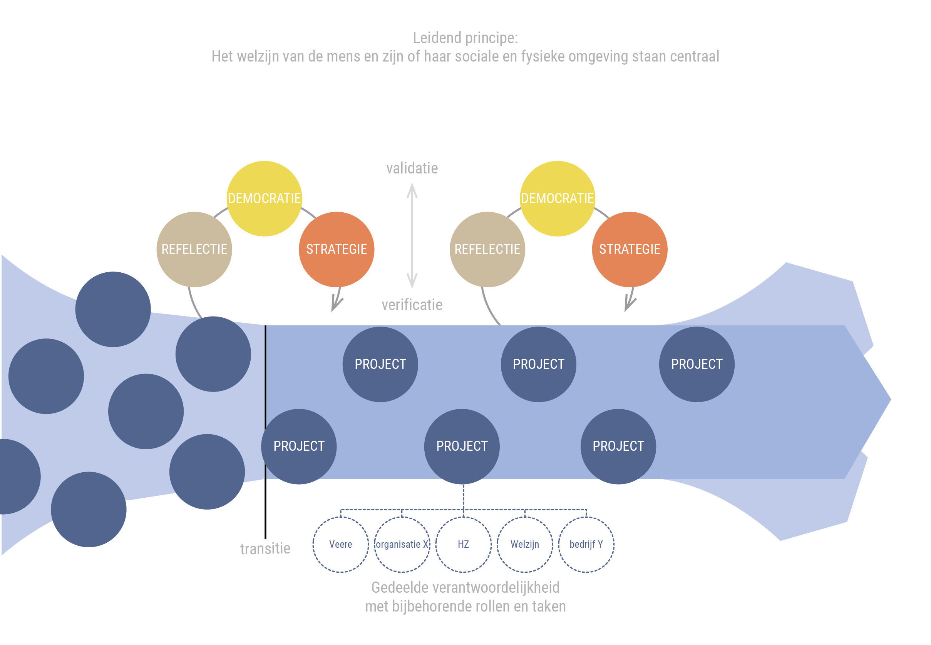
Programma-management

Slide 12
Sociale Theorie in
Organisaties
Uitvoering → dagelijkse processen (uitgevoerd door werknemers)
Reflectie → advies (uitgevoerd door onafhankelijke experts)
Democratie → toezichtproces (uitgevoerd door raad van toezicht)
Strategie → bestuursproces (uitgevoerd door raad van bestuur)

Slide 13
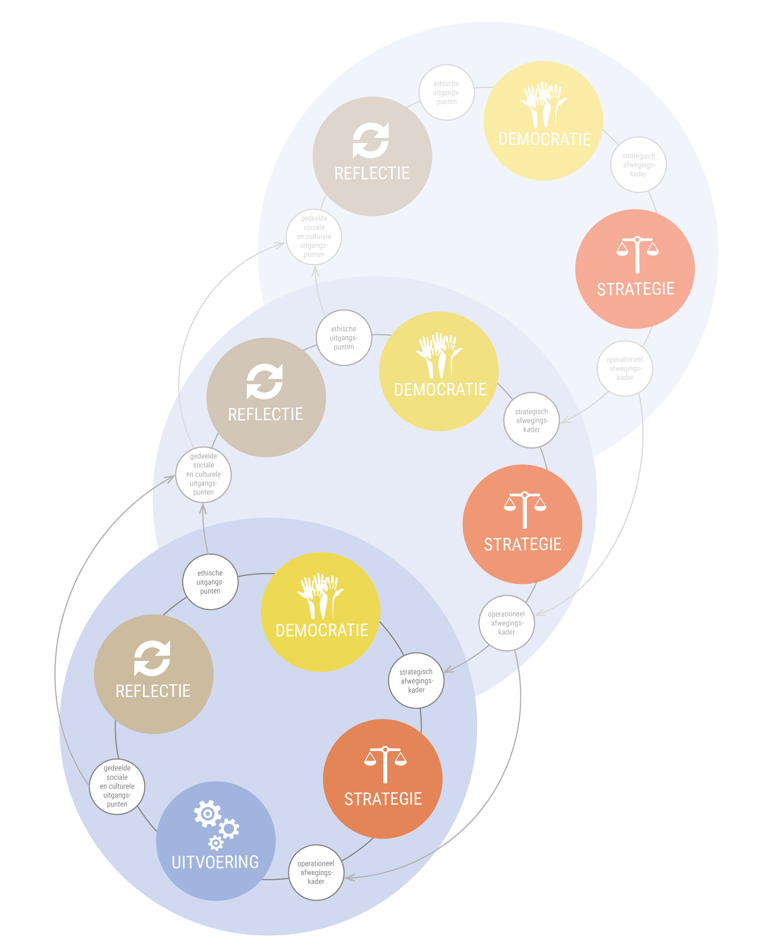
Voorbij lokale initiatieven

Slide 14
Samenvatting
Continue (verander-)proces:
  Resulterend in verbondenheid en leidende principes/afwegingskaders
  Proces staat centraal (om gezamenlijk de goede dingen te doen), niet om de uitkomst
De wereld door de ogen van een ander bekijken:
  Systeembenadering
  Kritische reflectie (tweede=orde observaties omdat we subjectief onderscheid maken)
De ander is er omdat jij er bent; de ander kennen en vorm geven aan (zorg-)relaties is dus van belang

